Slide 1

Jan Panonije
Ianus Pannonius

Slide 2
Kestenci?, 29.VIII.1434. – Medvedgrad, 27.III.? / prosinac? 1472.
Ispravnije Jan Panonski, ranije Ivan Česmički prema krivoj identifikaciji mjesta rođenja
Ujak mu je Ivan Vitez od Sredne
Školovan u Ferrari kod Guarina iz Verone, završio kanonsko pravo u Padovi
Pečuški biskup (1459./61.), slavonski ban...
Dio Korvinova kulturnog kruga u Budimu
  uključen u politiku koja ga odvlači od bavljenja pjesništvom
S ujakom se pobunio protiv kralja i razbolio (tuberkuloza) na putu u Italiju

Slide 3
Djela
veće pjesme u heksametru (Poemata ili Heroica)
  Eranemos (Carmen de certamine ventorum) – epilij o borbi vjetrova, školska vježba 1450. (sposobnost oponašanja antičkih uzora i poznavanje mitoloških motiva)
  Janov panegirik učitelju Guarinu Panegyricus in laudem Baptistae Guarini Veronensis praeceptoris sui conditus (tri verzije: 1450–54, 1456–57, 1469)
  povijesni ep Annales regni Hungariae (Anali Ugarskoga Kraljevstva) poznat samo po naslovu
35 elegija u elegijskom distihu (Elegiae)
autobiografski: tužaljka u povodu smrti majke Barbare (Threnos de morte Barbarae matris), o svom duhovnom stanju (Ad animam suam) i fizičkim tegobama (De se aegrotante in castris)
430 epigrama u raznim metrima (Epigrammata): šaljivi, ljubavni, prigodni, nadgrobni, pohvalni...
  simia Martialis
  Abiens valere iubet sanctos reges Varadini (Oproštaj od svetih kraljeva varadinskih) – opis prirode, domaće
  De amygdalo in Pannonia nata (O bademovu stablu izraslom u Panoniji)
prijevodi s grčkoga (Versiones) - Homer, Plutarh...
3 govora (Orationes)
pisma (Epistolae) – u ime kralja, ujaka, i vlastita

Slide 4
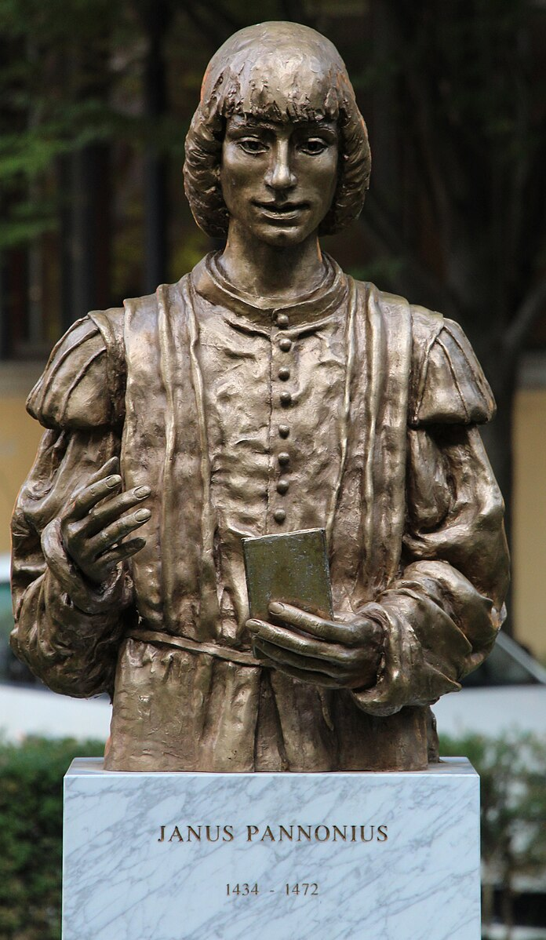
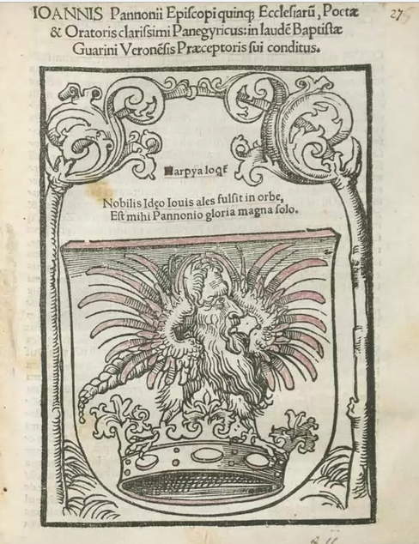
By Ianus Pannonius - http://daten.digitale-sammlungen.de/bsb00010204/image_2, Public Domain, https://commons.wikimedia.org/w/index.php?curid=43925911;
https://commons.wikimedia.org/wiki/File:Busto_Janus_Pannonius.jpg (Éva Oláh, 2016, Padova)

